Slide 1

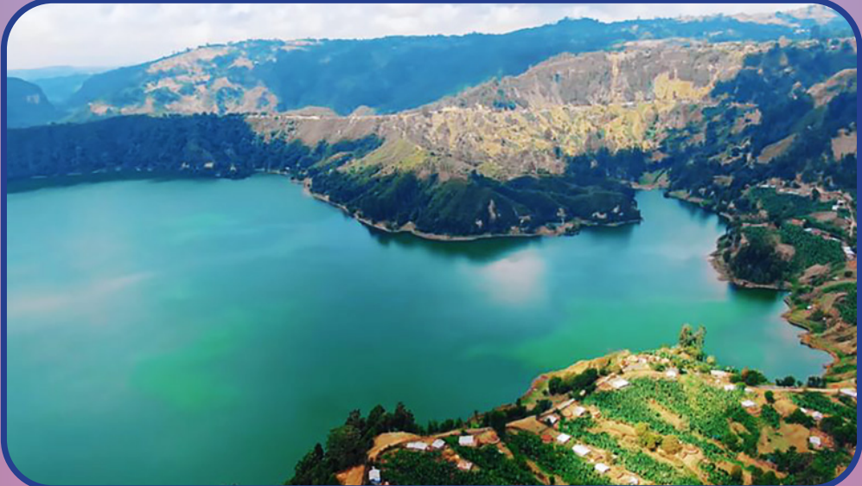
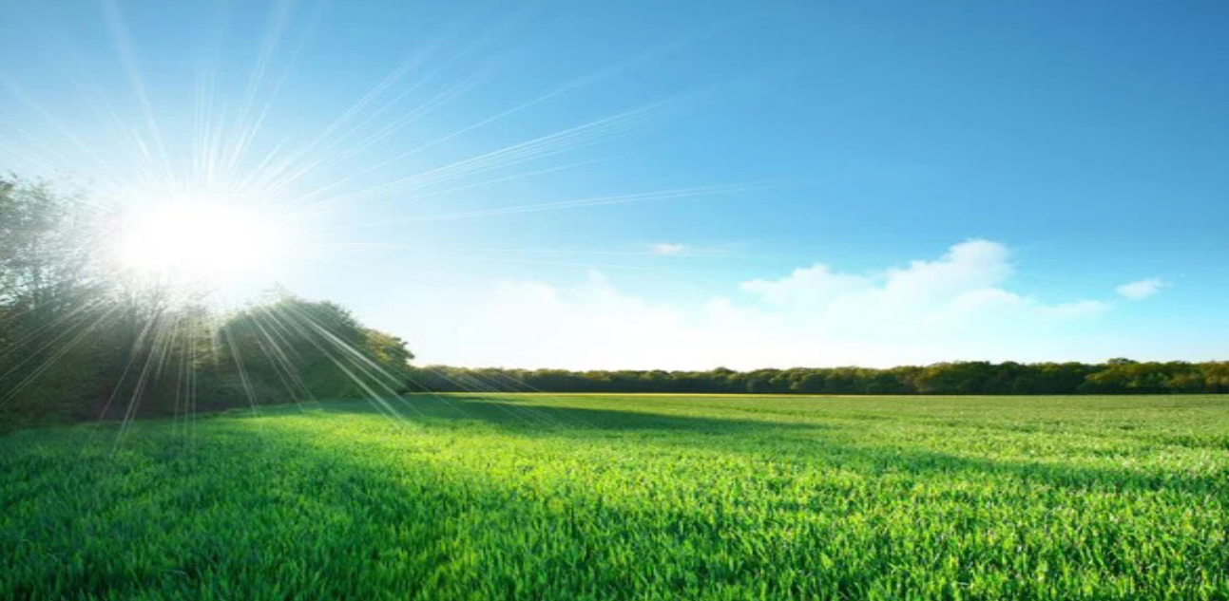

Slide 2


Slide 3
Qabiyyee (Contet of Texbook)
Dandeettiwwan Afaanii
Dhaggeeffachuufi Dubbachuu
Barreessuufi Dubbisuu
Fayyadama Jechootaa
Hiikaa Kallattii
Hiikaa Faallaa
Hiika Galumsaa
Hiika Dhokataa (Aadaa)

Slide 4
kan itti fufee
Jecha tishoo
Caasluga
Gosoota himaa(salphaafi dachaa)
Dhamjecha / Maxxantuu
Himaa ijaaruu (Matima, Antima, Gochima)
Gaaleefi Gosoota Galee
Walqabsiistota
Maqaafi Gosoota Maqaa
Maqibsa ● Xalayaa Hiriyaa
Gochima
Durduubee
Gochibsa
Sagalee jabaa, laafaa, dheeraa, gabaabaa, irra butaafi hudhaa

Slide 5
kan itti fufee
Afoola
Mammaaksa
Geerarsa
Durdurii
Hiibboo
Tapha ijoollee
Sheekkoo
Baacoo
Eebba/Abaarsa
Faaruu Loonii
Jechama
Ogwalaloo

Slide 6
BOQONNAA TOKKO
FAYYADAMA TEEKINOOLOOJII

Slide 7
FAYYADAMA TEEKINOOLOOJII
Teekinooloojiin bu’aa beekumsa kuufamafi hojiirra oolmaa ogummaa, kan oomisha industririifi qorannoo saayinsii keessatti fayyadamuudha.

Slide 8
Dandeettiwwan Afaanii
Dhaggeeffachuu
Dhaggeeffachuu jechuun sagaleeqilleensa irraa dhufe tokko caqasanii hubachuun hiika itti laachuu danda’u yoo ta’u.
Dhagahuu jechuun immoo sagalee qilleensa irraa dhufu tokkooto itti hin yaadin ykn hin hubatin gurratti fudhachuu jechuudha.

Slide 9
kan itti fufee
Dubbisuu
Dubbisuun waan lam of keessaa qaba. Innis waan waraqaa irratti barreeffame ilaalanii, yaadafi ergaa barreessaa hubachuudha. Inni biro immoo hiika mataa ofii itti kennudha

Slide 10
kan itti fufee
Barreessuu
Barreessuun dandeetti afaanii keessaa tokko ta’ee, qubee ykn mallattoo uummanni irratti waliigale fayyadamun mala ergaa dabarsuun katabuudha.

Slide 11
Fayyadama Jechootaa
1. Hiikaa Kallattii
Hiika kallattii jechuun hiika kallattiin jechi tokko qabu jechuudha.
Fkn
Harka qalleeyyii = hiyyeeyyii
Haawwan = haadholii
Hongee = caama
Taatee = gocha raawwatame

Slide 12
kan itti fufee
2. Hiika faallaa
Hiika faallaa jechuun kan jechoota hiikaan walfaallessan jechuudha.
Jechoonni kunniin faallaa waliitti yommuu jennu, jechoonni kunniin hariiroo hin qaban jechuu keenyaa miti.
Fkn
olka’aa = dhiibuu/ciisaa
ijaaruu = diiguu
walakkeessa = moggaa
fuuldura = duuba
dheeraa = gabaabaa

Slide 13
kan itti fufee
Hojii Manaa / Homework
A. Jechoota roga “A” jalatti kennaman hiika faallaa isaanii roga “B” jala jiran walitti firoomsi!
A B
___1) cimtuu A. fokkistuu
___2) ganama B. soba
___3) keessa C. ala
___4) bareedduu D. galgala
___5) dhugaa E. gajjallaa
___6) bituu F. muraasa
___7) baay’ee G. dadhabduu

Slide 14
kan itti fufee
3. Hiika Galumsaa
Hiika galumsaa jechuun jechi tokko akkaataa dubbiifi barreeffaman hima keessatti dhimma itti bahameen hiika kennamudha.
Fakkeenyaaf:
Dhugaasaan muka mure. (muka kutuu/jigsuu)
Abbaan seeraa seera mure. (murtii kennuu)
Hojiin nama tokko tokkoo nama guba. ( nama aarsa)
Ibiddi yoo tuqan nama guba.( balaa nama irra gessisa)

Slide 15
kan itti fufee
4.Hiika dhokataa.
Haala dubbataa hordofuudhaan kan hubatamudha.
Kunis, hiika jechi tokko kallattiin qabuun alatti hiika jecha tokkoof kennamudha.
Karaa biraatin immoo jechama jedhamuu ni danda’a.
Fakkeenya:
Odaa jala jiru = seeraan bulu
Garaa laafessa = Namaaf naha
Fuula bade = Jibbe fi kkf

Slide 16
BOQONNAA LAMA
TUURIIZIMII

Slide 17
Dhaamjecha
Dhaamjecha qaama afaanii isa xiqqaa kan hiika qabu yoo ta’u jechi tokko yoo xiqqaate dhemjecha tokko, yeroo baay’ee ammoo tokkoo ol of keessaa qabata.
Qabiyyee ykn unkaa irratti hunda’uun,akaakuu dhamjecha iddoo lamatti qoodna.
1. Hirkataa
2. Danda’uun

Slide 18
kan itti fufee
Namoota = nama -oota
Kitaabilee = kitaaba -lee
sangoota = sangaa -oota
jabbiilee = jabbii -lee
saroota = saree -oota
gaaffilee = gaaffii - lee
hoolota = hoolaa -ota

Slide 19
Ogwalaloo
Afaan ogwalaloo caasaa dudhaa xiinqooqaarraa maquu danda’a.
Dandeettiifi beekumsa walaloo barreessuu, hubachuufi madaluudha.
Fkn; Uumamaan badhaatuu
Jannata lafarraa
Lakkaa’amee hindhumu
Uumamni kee Aaddaa
Dachee too Itoophiyaa
Irri kee faayamee
Tulluufi mukkeeniin....

Slide 20
Walaloo
Walaloon damee keessaa kan bo’oofi, ceesiisaan tolfamee qooqa miidhaginaaniifi yeedalloodhaan dhiyaatudha.
Walaloo keessatti qooqa, suureessuu, malleen dubbiifi jeechoota fayyadamuun hiikkaa gabbataa dabarsu.

Slide 21
Amaloota Walaloo
Walaloon qabatamaadha.
Walaloon fakkii uuma.
Walaloon filannoo jechaafi yaadaa gafata.
Walaloon yeedalloo qaba.
Walaloon qusannoo jechaa qaba.

Slide 22
Fakkeenya Walaloo
Uumamaan badhaatuu
Jannata lafarraa
Lakkaa’amee hindhumu
Uumamni kee Aayyaa
Dachee too Itoophiyaa
Irri kee faayamee
Tulluufi mukkeeniin
Sululaafi dirreen
Haraafi laggeeniin
Ija nu quubsita
Adda kee bareenni.
Keessi kees badhaadhee
Guutee jira albuunni
Seenaa hedduu qabda
Dubadhus yoom dhuma
Deessee too yaa ulfoo
Haadha goota kumaa...
(Walaloo sirbaa Isqiyaas irraa fooyya’ee fudhatame)

Slide 23
BOQONNAA SADII
SHEEKKOO

Slide 24
Afoola
Maalummaa Afoolaa
Afoolli hambaa uummataa kana dhaloota dhalootatti afaaniin darbuudha.
Afoolli kan dhaloota dhalootatti
afaaniin darbuufi hambaa uummataati.
Sheekkoo
Sheekkoon gosa afoolaa hawaasni waan ifa baasuu hin barbaanne, gaddaafi gammachuu, jaalala, hawwii, gaarummaafi ammeenya ifatti ibsachuu hin barbaanne bineensota, mukkeen, dhagaafi kkf itti moggaasuun seenessudha.

Slide 25
Hiika Galumsaa
Jechoota roga “A” jala jiran hiika galumsaa isaan dubbisa olii keessatti qaban roga “B” jalatti kennamaniin walitti firoomsi!
A B
_____1. Mala A. halaala
_____2. faccisuu B. hubuu
_____3. fagoo C. tooftaa
_____4. miidhuu D. ittisuu
_____5. qaawwa E. karaa/ulaa
_____6. se’uu F. itti fakkaachuu/yaaduu

Slide 26
Gaalee
Gaaleen jechoota waliin yaa’uun/ qindaa’uun hiika yaadrimee tokko kennu.
Gaaleen caaseffama himaa keessatti, qaama himaa yoo ta’u, jecha ykn garee jechootaa kan hojii tokkoof dhaabbatanidha.
Gaaleen hima keessatti akka qaama tokkootti socho’a.
Gaaleen wal haammannaa ykn waliin argama jechootaa kan hojii tokkoo raawwatanidha.

Slide 27
Gosoota Gaalee
Jecha akka mataa gaaleetti tajaajilurratti hundaa’uun, gaaleen bakka afuritti qooddama. Isaanis:
1. Gaalee maqaa
2. Gaalee gochimaa
3. Gaalee durduubee
4. Gaalee Maqibsaa

Slide 28
1. Gaalee maqaa
Gaaleen maqaa jechuun, gaalee maqaadhan hogganamu ykn kan mataan isaa maqaa ta’e jechuudha.
Fkn. Manni moofaan sun jige.

Slide 29
2. Gaalee gochimaa
Gaalee gochimaa jechuun, gaalee gochimaan duurfamu ykn kan gochimni mataa ta’eef jechuudha.
Fkn. Qananiin biddeena xaafii tolchite.
Inni xalayaa barreesse .
Beekaan sangaa bite.

Slide 30
3. Gaalee durduubee/firomsee
Maataan gaalee durduubee, durduubeedha.
Fkn. Namoomsaan gara manaa deeme.
Meeshaadhan
mana jala
Gara manaatti

Slide 31
4. Gaalee Maqibsaa
Gaaleen maqibsaa, maqibsaan oogganama ykn mataan gaalee kanaa maqibsa jechuudha.
Fkn. Taliileen barnoota ishiitiin daran cimtuudha.
bareedduu intala
Fokkisaa gurbaa

Slide 32
BOQONNAA AFUR
TOLA OOLTUMMAA

Slide 33
Maqibsa
Maqibsi hima Afaan Oromoo keessatti maqaatti aanee galuun maqicha kan ibsuudha. Innis: bifa, hanga, amalaafi kan kana fakkaatan ta’uu danda’a.
Fakkeenyaaf
1. Mucaa diimaa argatan. (kan jala murame kun maqibsa. Innis, bifa mucaa ibsa.)
2. Uummanni nama gaarii jaalata. (kan jala murame kun maqibsa. Innis, amala agarsiisa)
3. Mucayyoo guddoon heerumte. (kan jala murame kun maqibsa hangaati).

Slide 34
Afoola(2)
Mammaaksa
Mammaaksi gosoota afoolaa keessaa tokko ta‟ee, bifa gabaabaan ergaa bal‟aafi cimaa kan ittiin dabarsaniidha.
Kun immoo yeroo baay‟ee mammaaksi dubbii fida dubbii fixas jedhamee beekkkama.
Fkn
Qunceen walgargaartee arba hiiti.

Slide 35
Mammaaksaa Mammaaksaan Hiikuu
Fkn;
1. Yeroon soratan dukkana daakkatu.
= Yoo qophaa’an hojiin nama hindhibu.
2. Wiixaan lagaa gubannaan gingilchaa manaa booche.
= Funyaan rukutamnaan ijji imimmaan buuste.
3. Irreen socho’u, illeen socho’a.
= Hojjetan malee nyaachuun hindanda’amu.
4. Dhiittatan dhiittaa kutatan.
= Tattaafatan malee rakkoo keessaa hinba’ani.

Slide 36
Hojii Manaa / Homework
Hiika mammaaksota armaan gadii barreessi!
1. Hamma namaa hin geessu; cabsa namaa hinteessu.
2. Walfakkaattiin walbarbaaddi.
3. Utuufi eegeen booddee deemti.
4. Qunceen walgargaartee arba hiiti.

Slide 37
BOQONNAA SHAN
BINEELDOTA

